Slide 1
GIT常用命令

Slide 2
GIT常用命令
常用基本概念
常用命令
使用示例

Slide 3
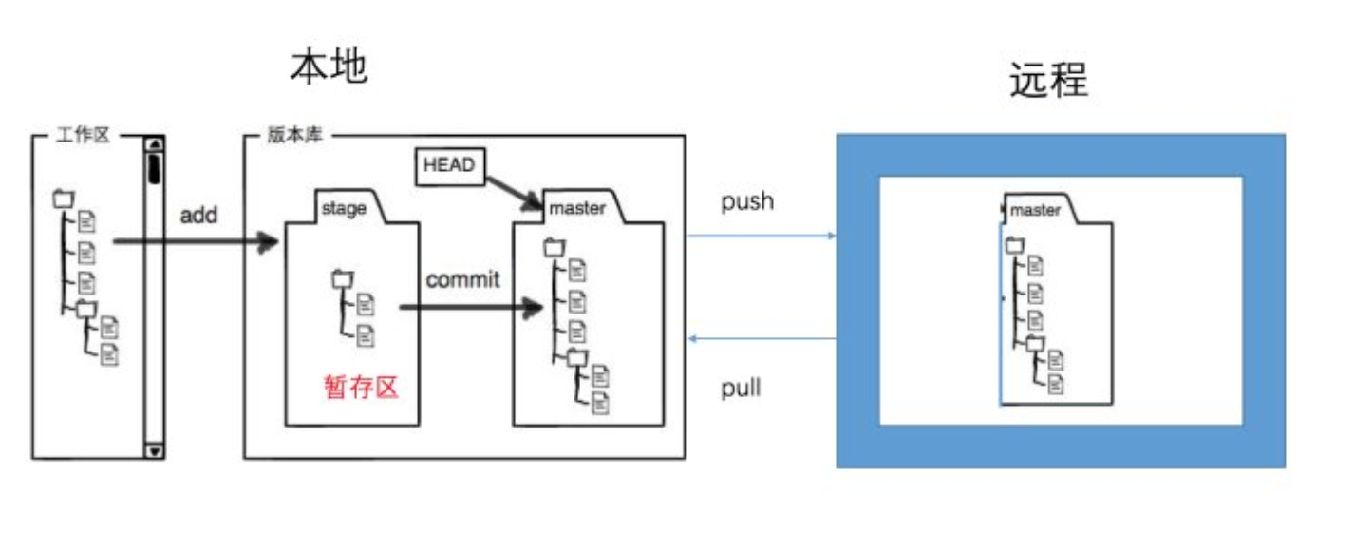
常用基本概念

Slide 4
常用基本概念-.git目录（git help gitrepository-layout）
COMMIT_EDITMSG 保存最新的commit message
ORIG_HEAD HEAD指针的前一个状态
Config配置文件
Hooks脚本
Info包含仓库的一些信息
Objects该目录存放所有的Git对象对象的SHA1哈希值的前两位是文件夹名称，后38位作为对象文件名
HEAD这个文件包含了一个分支（branch）的引用
Branches 执行git fetch pull push 会有一些信息
Description仓库的描述信息
Index这个文件就是我们前面提到的暂存区（stage），是一个二进制文件
Logs 日志
Refs 引用，这个目录一般包括三个子文件夹，heads、remotes和tags

Slide 5
常用命令
git branch 查看本地所有分支 git status 查看当前状态 git commit 提交 git branch -a 查看所有的分支 git branch -r 查看远程所有分支 git commit -am "init" 提交并且加注释 git remote add origin git@192.168.1.119:ndshow git push origin master 将文件给推到服务器上 git remote show origin 显示远程库origin里的资源 git push origin master:develop
git push origin master:hb-dev 将本地库与服务器上的库进行关联 git checkout --track origin/dev 切换到远程dev分支 git branch -D master develop 删除本地库develop git checkout -b dev 建立一个新的本地分支dev git merge origin/dev 将分支dev与当前分支进行合并

Slide 6
常用命令
git checkout dev 切换到本地dev分支 git remote show 查看远程库 git add . git rm 文件名(包括路径) 从git中删除指定文件 git clone git://github.com/schacon/grit.git 从服务器上将代码给拉下来 git config --list 看所有用户 git ls-files 看已经被提交的 git rm [file name] 删除一个文件 git commit -a 提交当前repos的所有的改变 git add [file name] 添加一个文件到git index git commit -v 当你用－v参数的时候可以看commit的差异 git commit -m "This is the message describing the commit" 添加commit信息 git commit -a -a是代表add，把所有的change加到git index里然后再commit

Slide 7
常用命令
git commit -a -v 一般提交命令 git log 看你commit的日志 git diff 查看尚未暂存的更新 git rm a.a 移除文件(从暂存区和工作区中删除) git rm --cached a.a 移除文件(只从暂存区中删除) git commit -m "remove" 移除文件(从Git中删除) git rm -f a.a 强行移除修改后文件(从暂存区和工作区中删除) git diff --cached 或 $ git diff --staged 查看尚未提交的更新 git stash push 将文件给push到一个临时空间中 git stash pop 将文件从临时空间pop下来
git remote add origin git@github.com:username/Hello-World.git git push origin master 将本地项目给提交到服务器中
git push (远程仓库名) (分支名) 将本地分支推送到服务器上去。 git push origin serverfix:awesomebranch

Slide 8
常用命令
git fetch 相当于是从远程获取最新版本到本地，不会自动merge git commit -a -m "log_message" (-a是提交所有改动，-m是加入log信息) 本地修改同步至服务器端 ： git branch branch_0.1 master 从主分支master创建branch_0.1分支 git branch -m branch_0.1 branch_1.0 将branch_0.1重命名为branch_1.0 git checkout branch_1.0/master 切换到branch_1.0/master分支 du -hs
git branch 删除远程branch git push origin :branch_remote_name git branch -r -d branch_remote_name

Slide 9
基础类型- any
使用any可以跳过typescript的类型检查
与object的区别
let notSure: any = {someFun:function(){alert(3);}}
notSure.someFun(); ok
let notSure: Object = {someFun:function(){alert(3);}}
notSure.someFun(); error

Slide 10
基础类型- never
function error(message: string): never {
throw new Error(message);
}
function error(message: string): never {
while(true){
}
}

Slide 11
基础类型-其它
联合类型 用|分割
let some ：string|number|array；
类型断言
let someValue: any = "this is a string";
let strLength: number = (<string>someValue).length;
let strLength: number = (someValue as string).length;

Slide 12
接口-描述对象结构的 包括属性和方法
interface LabelledValue {
label: string;
}
function printLabel(labelledObj: LabelledValue) {
console.log(labelledObj.label);
}
let myObj = {size: 10, label: "Size 10 Object"};
printLabel(myObj);

Slide 13
接口-描述对象结构的 包括属性和方法
可选参数 用？ 可选参数配合[prop:string]:any
interface LabelledValue {
label？: string;
}
只读属性用readonly ：
interface Point {
readonly x: number;
readonly y: number;
}
let p1: Point = { x: 10, y: 20 };
p1.x = 5; error
readonly(属性) vs const （变量）

Slide 14
接口-描述对象结构的 包括属性和方法
方法签名
函数的参数名不需要与接口里定义的名字相匹配 函数的参数会逐个进行检查，要求对应位置上的参数类型是兼容的
interface SearchFunc {
(source: string, subString: string): boolean;
}
let mySearch: SearchFunc;
mySearch = function(source: string, subString: string) {
let result = source.search(subString);
if (result == -1) { return false; }
else { return true；}
}

Slide 15
接口-描述对象结构的 包括属性和方法
类实现接口 implements
interface ClockInterface {
currentTime: Date;
mySearch(source: string, subString: string): boolean;
}
class Clock implements ClockInterface {
currentTime: Date;
constructor(h: number, m: number) { }
mySearch(source: string, subString: string): boolean{
return true;
}
}

Slide 16
接口-描述对象结构的 包括属性和方法
扩展接口 extends 多个扩展用逗号隔开
interface Shape {
color: string;
}
interface Square extends Shape {
sideLength: number;
}
let square = <Square>{};
square.color = "blue";
square.sideLength = 10;

Slide 17
接口-描述对象结构的 包括属性和方法
接口继承类（extends）
当接口继承了一个类类型时，它会继承类的成员但不包括其实现 能继承到类的private和protected成员

Slide 18
类-包括属性 构造函数 方法
class Greeter {
greeting: string;
constructor(message: string) {
this.greeting = message;
}
greet() {
return "Hello, " + this.greeting;
}
}
let greeter = new Greeter("world");

Slide 19
类-继承
class Animal {
name:string;
constructor(theName: string) { this.name = theName; }
move(distanceInMeters: number = 0) { }
}
class Snake extends Animal {
constructor(name: string) { super(name); }
move(distanceInMeters = 5) {
console.log("Slithering...");
super.move(distanceInMeters);
}
private _fullName: string;
get fullName(): string { return this._fullName; }
set fullName(newName: string) {
if (passcode && passcode == "secret passcode") { this._fullName = newName }
else { console.log("Error: Unauthorized update of employee!") }
}
}

Slide 20
类-修饰符
Public 内外都能访问
private 只能内部访问
protected 在子类中可以访问 static
在类的构造函数中使用修饰符 private

Slide 21
类-抽象类
抽象类做为其它派生类的基类使用。 它们一般不会直接被实例化。 不同于接口，抽象类可以包含成员的实现细节。abstract关键字是用于定义抽象类和在抽象类内部定义抽象方法
abstract class Animal {
abstract makeSound(): void;
move(): void {
console.log('roaming the earch...');
}
}

Slide 22
接口与类的关系
类实现接口
接口继承接口
接口继承类
类继承类

Slide 23
函数
function buildName(firstName: string, lastName: string) {
return firstName + " " + lastName;
}

Slide 24
函数-可选参数 默认参数 剩余参数
可选参数
function buildName(firstName: string, lastName?: string) {
if (lastName)
return firstName + " " + lastName;
else
return firstName;
}
默认参数
function buildName(firstName: string, lastName = "Smith") {
return firstName + " " + lastName;
}
剩余参数
function buildName(firstName: string, ...restOfName: string[]) {
return firstName + " " + restOfName.join(" ");
}

Slide 25
函数-重载
function pickCard(x: {suit: string; card: number; }[]): number;
function pickCard(x: number): {suit: string; card: number; };
function pickCard(x): any

Slide 26
泛型-适应数据类型变化
使api不仅能够支持当前的数据类型，同时也能支持未来的数据类型
function identity<T>(arg: T): T {
return arg;
}
与any的区别
function identity(arg: any): any {
return arg;
}

Slide 27
泛型-接口
interface GenericIdentityFn {
<T>(arg: T): T;
}
function identity<T>(arg: T): T {
return arg;
}
let myIdentity: GenericIdentityFn = identity;
提到上一层
interface GenericIdentityFn<T> {
(arg: T): T;
}
function identity<T>(arg: T): T {
return arg;
}
let myIdentity: GenericIdentityFn<number> = identity;

Slide 28
泛型-类
class GenericNumber<T> {
zeroValue: T;
add: (x: T, y: T) => T;
}
泛型约束 为泛型类指定
function loggingIdentity<T>(arg: T): T {
console.log(arg.length); // error
return arg;
}
interface Lengthwise {
length: number;
}
function loggingIdentity<T extends Lengthwise>(arg: T): T {
console.log(arg.length); // ok
return arg;
}

Slide 29
TypeScript如何解析模块-相对路径
相对路径
import { b } from "./moduleB"在/root/src/moduleA.ts里
/root/src/moduleB.ts
/root/src/moduleB.tsx
/root/src/moduleB.d.ts
/root/src/moduleB/package.json (如果指定了"typings"属性)
/root/src/moduleB/index.ts
/root/src/moduleB/index.tsx
/root/src/moduleB/index.d.ts

Slide 30
TypeScript如何解析模块-绝对路径
/root/src/node_modules/moduleB.ts
/root/src/node_modules/moduleB.tsx
/root/src/node_modules/moduleB.d.ts
/root/src/node_modules/moduleB/package.json (如果指定了"typings"属性)
/root/src/node_modules/moduleB/index.ts
/root/src/node_modules/moduleB/index.tsx
/root/src/node_modules/moduleB/index.d.ts
/root/node_modules/moduleB.ts
/root/node_modules/moduleB.tsx
/root/node_modules/moduleB.d.ts
/root/node_modules/moduleB/package.json (如果指定了"typings"属性)
/root/node_modules/moduleB/index.ts
/root/node_modules/moduleB/index.tsx
/root/node_modules/moduleB/index.d.ts
/node_modules/moduleB.ts
/node_modules/moduleB.tsx
/node_modules/moduleB.d.ts
/node_modules/moduleB/package.json (如果指定了"typings"属性)
/node_modules/moduleB/index.ts
/node_modules/moduleB/index.tsx
/node_modules/moduleB/index.d.ts

Slide 31
声明文件*.d.ts-用于完成类型检查
http://www.typescriptlang.org/docs/handbook/declaration-files/templates.html

Slide 32
谢谢

